Slide 1
Лекция 13. Задание направления горной выработке в горизонтальной плоскости
Проектом разработки месторождения, исходя из геологических особенностей и правил технической эксплуатации, заранее определяются место закладки, направление, способ крепления и сечение главнейших выработок. Для откаточных выработок, кроме того, устанавливаются величина уклонов и радиус закруглений, расположение закруглений и т.д. В целях ускорения работы и по другим причинам, в ряде случаев проведение выработок осуществляется так называемыми встречными и догоняющими забоями. В связи с этим на маркшейдерскую службу горных предприятий возлагается решение ряда специальных задач, главнейшими из которых являются
указание места заложения выработок;
задание направления для проведения выработок;
перенос и закрепление направлений;
контрольные наблюдения за проведением выработок по заданному направлению, с соблюдением проектного профиля и паспорта крепления.
Особенно значение имеет проведение выработок по направлению (в горизонтальной и вертикальной плоскостях). Методы задания направлений в значительной мере определяются производственными условиями, элементами залегания пластов и характером разреза пород по направлению проводимой выработки. Так, часто выработки проводят, придерживаясь какого-либо естественного ориентира (например, плоскости напластования почвы или кровли пласта). Такой ориентир называется «проводником» и в данном случае говорят, что выработка проводится по проводнику. Наличие проводника значительно облегчает задание направления. Так, например, при наличии проводника для проведения штрека в наклонном пласте необходимо задавать направление забою штрека только по вертикали.
При проведении бремсберга, наклонного ходка и прочих выработок по падению пласта следует задавать одно направление только в горизонтальной плоскости и т.д.
При проведении квершлагов, ортов и других выработок, где нет указанных «проводников», необходимо задавать направления в вертикальной и горизонтальной плоскостях. Решение приведенных выше задач рассмотрим на ряде наиболее типичных примеров.

Slide 2
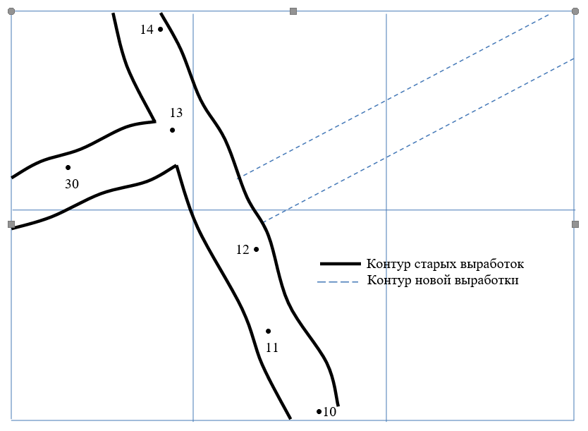
Задание направления горной выработке осуществляется в двух плоскостях: горизонтальной и вертикальной. Для задания направления горным выработкам необходимо иметь:
проект горной выработки;
маркшейдерский план горизонта, где указаны существующие горные выработки;
каталог координат маркшейдерских точек этого горизонта.
До задания направления горной выработки маркшейдер обязан выполнить работы по рассечке горной выработки, т.е. указать на месте в горной выработке начало новой горной выработки. Для решения этой задачи и подготовки исходных данных для рассечки на маркшейдерском плане соединяют точки 12 и 13 линией. С точек а и в (точки сопряжения старой и новой горных выработок) на линию 12-13 опускают перпендикуляры и измеряют по плану, т.е. графически, расстояния графически, расстояния l_{a} и l_{в} от точки 12 до основания перпендикуляров опущенных с а и в. Расстояния l_{a} и l_{в} являются исходными данными для выполнения рассечки. В горной выработке находят точки 12 и 13, между ними вытягивают рулетку с нулем в точке 12. Маркшейдер находит отсчет равный l_{в} и на глаз восстанавливает перпендикуляр и в боку горной выработки мелом (краской) отмечает «в», затем точно также отмечает «а». Бригадиру или сменному мастеру показывает, в каком направлении вести выработку. После проходки в указанном направлении новой горной выработки длиной 8-10 м необходимо задать выработке более точное фиксированное положение.

Slide 3
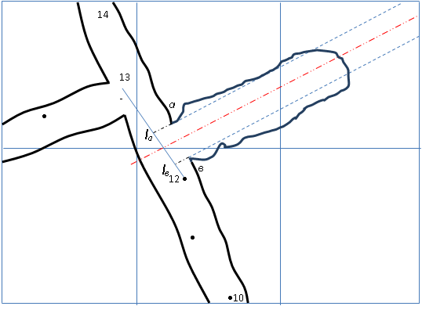
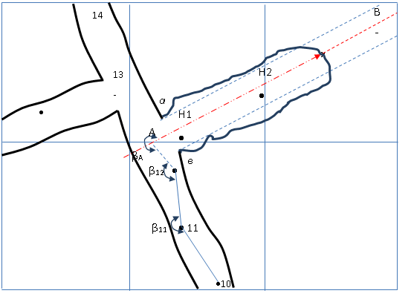
На маркшейдерский план карандашом наносят проектное положение новой горной выработки.
При проходке подготовительных выработок откаточного горизонта (рудный штрек, орт) точность маркшейдерских измерений должны обеспечить расхождение осей выработок не более ±0,3 м. Следовательно, подготовка исходных данных для задания направления в горизонтальной плоскости ведется аналитическим способом. На маркшейдерском плане прочерчивают геометрическую ось новой выработки. На оси намечают две точки, одна точка А находится в существующей горной выработке, а вторая точка В на продолжении геометрической оси новой выработки. По маркшейдерскому плану измеряют координаты этих точек А (х_{А}, у_{А}) и В (х_{В}, у_{В}).
Координаты точек 12 (х₁₂, у₁₂) и 13 (х₁₃, у₁₃) выписывают из каталога координат или из ведомости вычисления точек теодолитного хода, и горизонтальный угол β₁₁ и расстояние l₁₁₋₁₂, для контроля сохранности пунктов 11 и 12.
Решая обратную геодезическую задачу, вычисляют дирекционный угол стороны 12-А (α_{12-A}) и расстояниеl_{12-А}по формулам:
;
;

Slide 4
Вычисляют дирекционный угол стороны АВ (α_{АВ})
По вычисленным дирекционным углам вычисляют проектные (разбивочные) углы
Углы β₁₂, β_{А} и расстояние l_{12-А} называют исходными данными для выноса в натуру направления новой горной выработки в горизонтальной плоскости.
Вынос в натуру направления. Выполняются контрольные измерения с целью определения сохранности точек теодолитного хода. Теодолит центрируют и нивелируют в точке 11. Измеряют угол β₁₁ и расстояние l₁₁₋₁₂ и сравнивают их с результатами измерения при прокладке теодолитного хода. Если расхождение в углах в пределах ±1′, а в расстоянии , где - относительная ошибка измерения длин при прокладке теодолитного хода, то считают, что точки теодолитного хода не претерпели деформации и их можно использовать для задания направления в горизонтальной плоскости.
Теодолит переносят в точку 12, центрируют и нивелируют, откладывают проектный угол β₁₂ и на продолжении визирной оси откладывают проектное расстояние l_{12-А} и закрепляют точку А. Для контроля правильности выноса измеряют угол β₁₂ и длину l_{12-А}. Теодолит переносят на точку А. После центрирования и нивелирования откладывают горизонтальный угол β_{А} и на продолжение визирной оси закрепляют направленческие точки Н₁ и Н₂. От точки А измеряют расстояние l_{АН1} и l_{АН2}.
Для контроля правильности выноса измеряют угол β_{А} и расстояния l_{АН1} и l_{АН2}.

Slide 5
Результаты разбивочных работ заносят в книгу маркшейдерских указаний со схемами и расстояниями l_{АН1} и l_{АН2}.
Книга маркшейдерских указаний находится у начальника участка, который ознакамливает горный надзор (зам.начальника участка, сменные мастера) и бригадира под роспись.
При проходке нарезных горных выработок подэтажных горизонтов точность маркшейдерских измерений должна обеспечить расхождение осей выработок не более 0,5 м. В этом случае подготовку исходных данных для задания направления в горизонтальной плоскости можно проводить графическим способом. При графической подготовке исходных данных по маркшейдерскому плану разбивочные углы β₁₂ и β_{А} измеряют геодезическим транспортиром, а расстояния l_{12-А} измеряют графически с использованием поперечного масштаба.
Методика выноса в натуру разбивочных величин β₁₂, β_{А} и l_{12-А} аналогична предыдущему способу.

